Slide 1
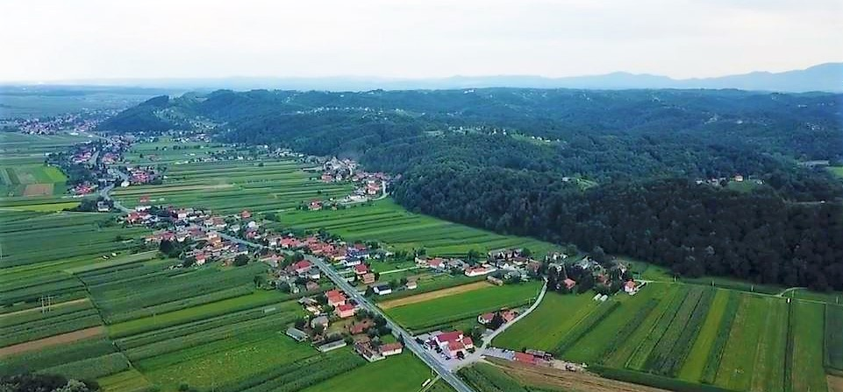
PRORAČUN U MALOM ZA 2024. GODINU
OPĆINA CESTICA

Slide 2
OPĆENITO O PRORAČUNU
Proračun je temeljni financijski dokument, godišnji plan u kojem je sadržana raspodjela sredstava za sve aktivnosti općine vezane uz funkcioniranje, održavanje i razvoj
Akt kojim se procjenjuju prihodi i primitci te utvrđuju rashodi i izdaci jedinice lokalne ili regionalne (područne) samouprave za jednu godinu
Proračun donosi predstavničko tijelo općine do kraja tekuće godine za narednu Proračunsku godinu na prijedlog načelnika kao izvršnog tijela općine
Proračun u malom predstavlja sažetak Proračuna Općine, te na jednostavan i razumljiv način u kratkim crtama prikazuje planove i aktivnosti Općine u svezi korištenja Proračunskih sredstava

Slide 3
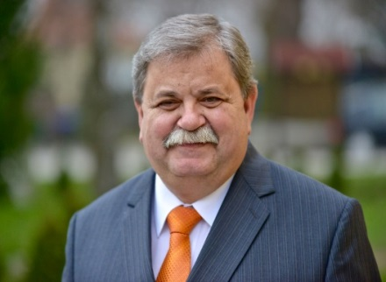
RIJEČ NAČELNIKA OPĆINE CESTICA
Poštovani mještani,
pred Vama je Proračun u malom za 2024. godinu.
Cilj nam je u 2024. godini očuvati postojeću financijsku stabilnost i izvršenje svih planiranih investicija. Postojeće ekonomske prilike uvjetuju kako visinu Proračuna, tako i mogućnosti financiranja, ali usprkos tome i u 2024. godini zadržava se postojeći standard financiranja javnih potreba (sufinanciranje nabave udžbenika, troškovi stanovanja i ogrjeva za socijalno ugrožene, naknade roditeljima novorođene djece, pomoći studentima i umirovljenicima). Bitna su ulaganja u društvenu i gospodarsku infrastrukturu kao nužan preduvjet razvoja, stoga će i u narednim razdobljima briga biti posvećena poboljšanju i izgradnji komunalne infrastrukture. U tijeku je realizacija mnogih projekata financiranih iz EU fondova, države i lokalnog proračuna. Briga o civilnom sektoru koji obuhvaća sve udruge općine kontinuitet je iz čega je vidljiv razvoj i na tom području.

Slide 4
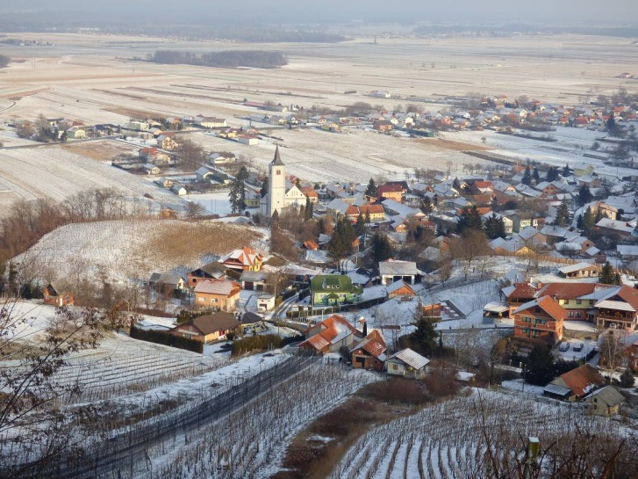
PRORAČUN
PRORAČUN ČINI:
OPĆI DIO : sastoji se od računa prihoda i rashoda te računa financiranja
POSEBNI DIO: plan rashoda i izdataka iskazanih po vrstama, raspoređenih na razini upravnih odjela u programe koji se sastoji od aktivnosti i projekata
PLAN RAZVOJNIH PROGRAMA: sadrži ciljeve i prioritete razvoja jedinice lokalne samouprave u naredne tri godine
Rashodi proračuna: predškolski odgoj, socijalna skrb i zdravstvo, javne potrebe u sportu i kulturi, protupožarna i civilna zaštita, komunalno gospodarstvo (održavanje i gradnja objekata), zaštita okoliša, prostorno planiranje, materijalni rashodi i plaće
Proračun za 2024. godinu iznosi 6.613.990,00 EUR

Slide 5
STRUKTURA PRIHODA I PRIMITAKA
Prihodi od poreza (1.671.910,00 EUR)
Pomoći iz inozemstva i od subjekata unutar općeg proračuna (3.217.300,00 EUR)
Prihodi od imovine (197.680,00 EUR)
Prihodi od upravnih i admin. pristojbi, pristojbi po posebnim propisima i naknadama ( 194.500,00 EUR)
Prihodi od prodaje proizvoda i robe te pružanje usluga i prihodi od donacija (1.800,00 EUR)
Kazne, upravne mjere i ostali prihodi (14.000,00 EUR)
Prihodi od prodaje neproizvedene dugotrajne imovine (100.000,00 EUR)
Prihodi od prodaje proizvedene dugotrajne imovine (19.300,00 EUR)
Primici od zaduživanja (2.197.500,00 EUR)

Slide 6
STRUKTURA RASHODA I IZDATAKA

Slide 7
ZANIMLJIVOSTI u 2024 godini…
Priključenje kućanstva na sustav javne kanalizacije na području Općine
Održavanje i rekonstrukcija nerazvrstanih cesta
Nastavak socijalnih i gospodarskih mjera
Završetak rekonstrukcije i nadogradnje zgrade dječjeg vrtića u Cestici
Rekonstrukcija društvenog doma u Gornjem Vratnu
Izgradnja zgrade javne namjene u Jarkima
Energetska obnova domova u Radovec Polju, Babincu i Velikom Lovrečanu
Pokretanje postupka izgradnje nove zgrade POS stanova u centru Cestice
Donošenje novog Prostornog plana Općine Cestica
Tekuća održavanja

